Slide 1
UMLII 界面原型
评审小组：G16 指导老师：杨枨
小组成员：陈依伦、马益亮、陈佳敏、徐毓茜、吕煜杰

Slide 2
目录
1.界面原型简介
2.设计交互的步骤
3.各种原型工具的比较
4.Axure RP介绍
5.参考文献
6.小组成员及分工

Slide 3
界面原型简介
Part 1
Brief introduction of interface prototype

Slide 4

界面原型
原型设计是软件开发的初始阶段，根据需求为软件创建原型的过程，原型通常用于演示，测试，沟通等。原型通常只是表现了产品的一部分特性，但原型设计的投入在整个的软件开发过程占比较小，且直接确定了之后的软件开发方向，投入产出比非常高，所以这个过程非常重要。

Slide 5

界面原型特征
可建立三种基本原型：
图纸（在纸上）
位图（绘图工具）
可执行文件（交互式）
很多项目中，需要按上述顺序使用全部三种原型。

Slide 6
界面原型使用目的
1.明确、完成以及验收需求：作为一种需求工具，原型能够辅助我们取得共识、查找错误和遗漏以及评估需求的准确性和质量。用户通过对原型进行评估，能够指出需求中存在的问题，还能发现被忽略的需求，使我们在构建实际产品之前，能够以低成本方式加以改正。对于系统中不容易理解的或是风险较大或者复杂的部分，原型特别有效。
2.探究设计的选择方案：原型用作设计工具，能够使项目干系人探究不同的用户交互技术、设想最终产品、优化系统的易用性、以及评估潜在的技术方案。借助于设计方案，原型能够表示需求的可行性，可以帮助开发人员理解需求。
3.创建一个可以演变成成品的部分系统：作为结构化工具，原型是对部分产品的功能实现，通过一系列小规模的开发周期，演变成完整的产品。

Slide 7
用户类型
（1）用例阐释者，用来了解用例的用户界面；
（2）系统分析员，用来了解用户界面如何影响系统分析；
流
行
-
f
a
s
h
i
（3）设计员，用来了解用户界面如何施加影响及它对系统“内部”的要求；
（4）类测试人员，用来制定测试计划活动。

Slide 8
界面原型使用时机
用户界面原型必须在先启阶段的初期或在精化阶段一开始建立。整个系统（包括它的“实际”用户界面）的分析、设计和实施必须在原型建立后进行。
注意：创建用户界面原型的主要目的是在实际设计与开发开始之前揭示和测试系统的功能与可用性。这样，您可以在将太多时间与资源投入开发活动之前，确保所构建的系统是正确的。
为了成功进行该初期测试，开发原型的开支必须远远低于开发实际系统的开支，同时这个原型应具备足够的功能，可以进行有意义的使用测试。

Slide 9
界面原型设计职责
用户界面设计员负责维护用户界面原型的完整性，并确保按照用例示意板和边界对象的要求，使用原型构建一个可用的用户界面。
原型设计之于应用开发，是为第一要素。它所起到的不仅是沟通的作用，更有体现之效。通过内容和结构展示，以及粗略布局，能够说明用户将如何与产品进行交互，体现开发者及UI设计师的idea，体现用户所期望看到的内容，体现内容相对优先级等等。

Slide 10
三种原型属性
1.范围：实物模型这一类原型重点关注用户体验；概念证明原型探究的是提议方式方法的技术合理性。
2.未来用途：一次性（可抛弃型）原型在生产反馈信息以后会被抛弃，演进型原型则通过一系列的迭代发展成为最终产品。
3.形式：纸上原型是画在纸上、白板上或者画图工具中的草图，电子原型只针对部分解决方案的可工作软件组成。

Slide 11
范围：实物模型
实物模型意味着它实际上没有实现行为。他展示的是一些UI屏幕的一些表现形式以及其之间的导航，不包括或是很少包括实际的功能实现。
其可以展现用户可用的功能选项、用户界面的外观和感觉还有导航结构，但在有时候，用户可能只看到一条消息（描述真正要显示的内容），或者发现一些控件没有任何功能。

Slide 12
范围：垂直模型
垂直模型也称“概念证明”，他在所有技术服务层次上从用户界面实现一部分应用功能。概念证明原型的运作模式与真实系统相似，因为它触及系统实现的所有层次。
不能确定预期架构方法是否合理可行时，或者想优化算法时，评估预期数据库的模式时，确认云解决方案的稳健性或者是测试时间需求时，可以创建一个垂直模型。

Slide 13
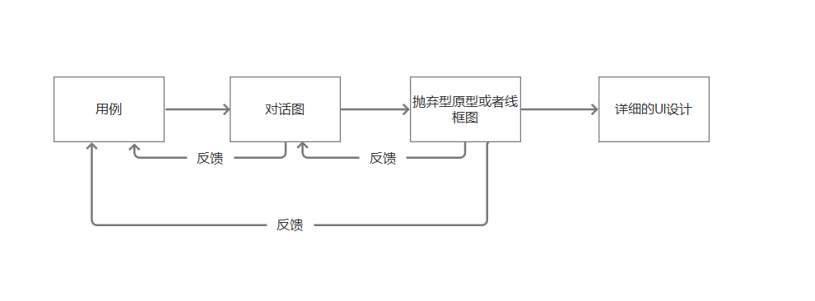
未来用途:抛弃型原型
当想解释一些问题、解决不确定性以及改进需求时，可以创建一个抛弃型原型。快速低成本的创建方式。
开发人员在创建抛弃型原型时，会忽略成本软件的构建技术。相比健壮性、可靠性、性能以及长期的可维持性，可抛弃性原型更注重快速实现及快速修改。
当团队觉得需求不确定、有歧义、不完整或者含糊的时候，或者从独立的需求难以想象出未来系统的时候，抛弃型原型可以帮助用户和开发人员形象的理解需求可能如何实现并且能够找出需求中存在的遗漏，还能让用户判断需求是否满足必要的业务过程。
使用抛弃型原型从用例到用户交互设计过程中的活动顺序

Slide 14
未来用途：演化性原型
演进型原型为增量构建产品提供一个稳固的架构基础（McConnell996），非常适用于网站开发项目。敏捷开发是演进型原型例子。敏捷团队使用前期迭代中得到的反馈来调整未来开发周期的方向，并通过一系列迭代来完成产品的构建。这就是演进型原型的实质。
在构建演进型原型时，一开始就要考虑健壮性，写产品级质量的代码，因此创建时间比抛弃型长。可以把演进型原型的第一轮迭代当作一个实验性版本，实现的是最初的一部分需求。在下一迭代中需要修改的内容可以由用户接受测试以及初次使用反馈来决定。整个产品有一系列对原型进行周期性演化积累而获得的。这样的原型能够快速将可用的功能交付给用户。

Slide 15
形式：纸上原型&电子原型
纸上原型也称为低精度原型，能够帮助我们探究一个要实现系统的部分外观，并且它是一种低成本、迅速以及低技术难度的方法。纸上原型能够帮助我们检查用户和开发人员对需求是否达成了一致的理解，可以使我们在进入开发产品代码阶段之前，以试探性的低风险方式来逼近可能的解决方案。
纸上原型涉及的工具很简单，不外乎一些纸张、索引卡片、告示贴以及白板。设计师画出可能的屏幕界面的草图，并且不需要考虑控件出现的位置和具体样式。
电子原型：电子版的可抛弃原型，从简单的画图工具到商业原型工具和图形化用户交互生成器，可用的工具很多，这些工具可以轻松实现并修改UI组件，不用考虑背后临时代码的效率。

Slide 16
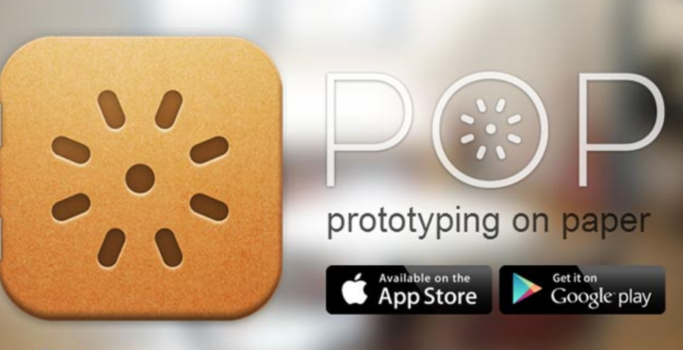
POP(Prototyping on Paper)
由台湾Woomoo团队所开发的APP界面原型设计神器，它实现了纸本流程动起来的可能，只要用手机拍下你的手绘草稿，在POP里设计好链接区域，马上就能变成可互动的Prototype，让你的点子不再是纸上谈兵，讨论起来更加实际与方便。

Slide 17
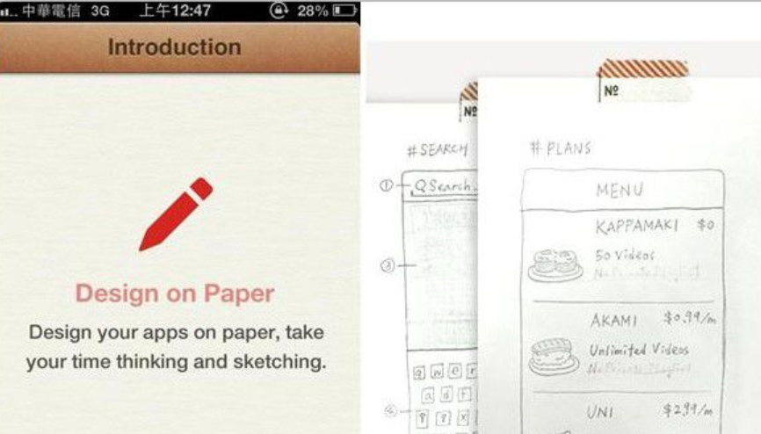
POP(Prototyping on Paper)
第一步.Design on Paper
POP本身的介绍就非常简单明了，就直接照步骤来看看吧！首先很简单，就照平常手绘的方式，先在纸上画出App
的雏形。

Slide 18
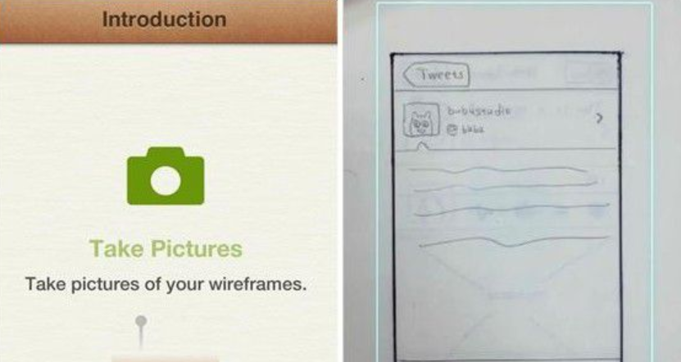
POP(Prototyping on Paper)
第二步.Take Pictures
接着用相机一一拍下草稿的画面

Slide 19
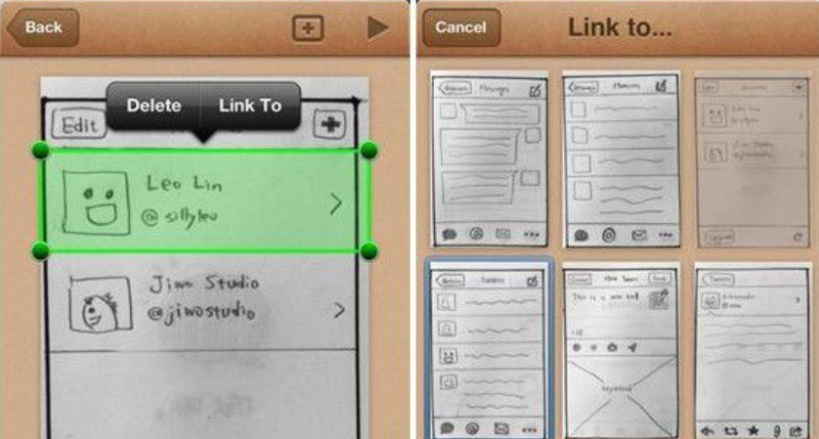
POP(Prototyping on Paper)
第三步.Link Pages
按下右上角的+号，就可以开始框取要连接的范围，接着按下「Link To」就可以选取要连接的页面，操作十分顺
手简单。

Slide 20
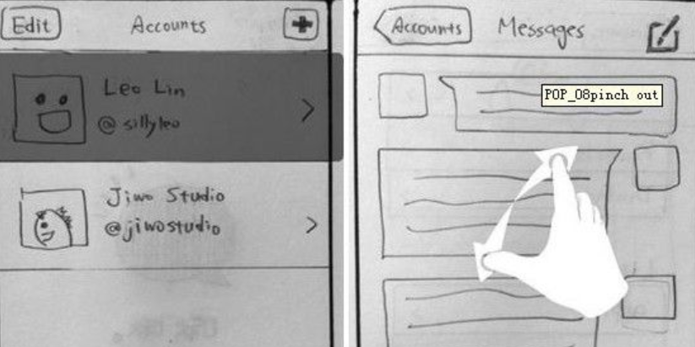
POP(Prototyping on Paper)
第四步.Play and Test
最后只要按下三角形的播放钮，就能开始全萤幕的展示操作流程，快速完成Prototype！另外提醒一点，要结束播
放模式只要用手势Pinch out即可，但其实Pinch也可以，小小做了手势图方便大家了解。

Slide 21
原型的风险及解决方案一
风险 | 原型发布的压力： 最大的风险是项目干系人会看到一个可以运行的可抛弃模型，从而得出产品几近完成的结论。不能发布可抛弃原型，发布可抛弃原型可能导致项目的延期完成，因为原型的设计和编码并没有考虑到软件的质量和生命周期。
解决方案 | 不要畏惧于提交不成熟的产品的压力而创建原型。控制该风险的方法是是使用纸上原型而不是电子原型，因为评估纸上原型的人不会产生产品几近成品的想法。也可以选用一些原型工具，而这些原型工具不同于实际开发的原型工具。或者让原型看起来简陋一些，也可以降低这些风险。

Slide 22
原型的风险及解决方案二
风险 | 受细节所累： 原型的另一个风险是用户把注意力放在与UI有关的外观和操作细节上。
解决方案 | 如果使用一个看似真实的原型，用户很容易忘记自己还在需求阶段，应该重点关注与概念相关的问题，将原型限定于显示画面、功能和导航选项，可以消除不确定的需求。

Slide 23
原型的风险及解决方案三
风险 | 不现实的性能预期： 第三个风险是用户根据原型的性能来推断最终产品的预期性能。不要在预期产品环境中对原型进行评估。为了使原型更真实的模拟最终产品的预期行为，在构建原型时要考虑时间上的延迟—或者让原型看起来还没准备好马上发布。
解决方案 | 在敏捷开发和其他演进的模型中，要保证从一开始设计一个健壮的、可扩展的构架并写出高质量的代码。构建一个产品级软件并且每一个时间段只完成其中的一小部分。可以在后期的迭代中通过重构来优化设计，但后期的重构并不能代表前期设计工作。

Slide 24
原型的风险及解决方案四
风险 | 对原型投入过多： 最后，不要在原型工作上投入太多精力，最终导致开发团队没有时间而不得不将原型作为产品或者匆忙进入混乱的产品实现。
解决方案 | 对整个解决方案进行建模而不是只对最不确定的、高风险的或者复杂部分进行建模就属于这种情况。用模型来进行试验。进行的是假设测试，看需求是否已经充分定义，关键的人机交互以及构架问题是否已经解决。如果原型能够测试假设，能够回答问题并且能够提炼需求，就足够了。

Slide 25
界面原型成功因素
软件原型可以加快开发进程、提高客户的满意度以及产出高质量的产品。为了在需求的过程中高效使用原型，需遵循以下原则：
·在项目计划中包含与原型相关的任务。为开发、评估和修改原型安排时间和资源
·在创建原型之前，注明原型的目的并解释其最终产出：抛弃（还是归档）原型，是保留原型所提供的知识，还是在原型基础上继续构建直至成为最终解决方案。保证创建和评估原型的人都明白这些动机
·做好开发多个原型的计划。很难一次就能得到正确的原型，这也正是原型的目的所在
·创建可抛弃型原型，要尽可能快、成本低。以最少精力完成回答问题或者解决需求中不确定的部分。不要试图把可抛弃原型做的尽善尽美

Slide 26
界面原型成功因素
·不要在可抛弃原型中包含输入数据验证、防护性编码技术处理错误代码或大量的代码文档。这样的原型注定是要抛弃的，所以不必投入过多
·不要对已经理解的需求建立原型，除非需要探究其他的设计方案
·在原型的屏幕显示和报表中，使用合理的数据。评估人员可能被不真实的数据分散注意力，无法注意原型如何表现真实系统的界面和行为
·不要指望原型来代替书面需求。原型只表明屏幕后面还有许多功能，而这些功能需要在SRS中记录下来并使其完整、明确和可跟踪。屏幕图不会详细给出数据字段的定义、验收标准以及不同的字段之间的关系（比如一些界面控件只有在用户对其他控件做出某些选择时菜可以展示），异常处理、业务规则以及其他必要的信息。

Slide 27
五个维度检验真实性
有五个方式来测量一个原型的真实程度。随着真实性的增加，这五个维度不一定会平均地分布在各个阶段（一个中等真实度的原型不一定适用在中等阶段，但也许在一些高阶段和低阶段适用）。
1.视觉精炼层次
原型与最终产品看上去有多相似？一个低保真的原型也许就是一个手绘的草稿，而一个高保真原型就会是精确到像素，看上去和真实的产品没什么区别。
2.功能的广度
原型能够包含多少的功能？一个低保真的原型聚焦于那些最重要的任务，而高保真原型会有更细节的任务（比如：重置你的密码）

Slide 28
五个维度检验真实性
3.功能的深度
每一个功能能够被多大程度地制作成原型？一个低保真的原型可以在页面和页面之间跳转，并在已有典型数据的情况下，告诉你大概的用户流程。一个高保真的原型可以让你输入数据，知道那些在进行不同的输入时影响到输出的区分。
4.交互的丰富性
原型中会有多少的交互？低保真原型也许会相当简单，在用户使用时没有任何的反馈信息。高保真原型将会考虑动画效果，hover状态，表单验证，和所有用户与产品直接的细节交互。
5.数据模型的丰富性
你的原型中应用的数据有多丰富？低保真原型使用的是有限的，典型的数据设置，显示最常见的
用例。高保真原型会包括边缘的情况，比如非常长的用户名（应该减少用户名的长度），无数据（提供默认人物头像），第一次使用（使用空白状态），或者极端大的数据量（使用翻页或者过滤）。

Slide 29
界面原型的类型及特点
高保真原型
中度保真原型
几乎完全按照最终产品来制作的原型，细节丰富，包括了产品的所有功能以及详细的交互细节。
制作高保真原型可以显著降低沟通成本，原型更精准和精美，保真度高。
但是需要花更多的时间和开发精力，而且一旦有修改也会更加耗费时间。
表现软件中度保真的产品添加了更多细节，对软件的交互进行了更细致的设计，更接近最终的产品。
在大部分情况下，中度保真原型已经足够，既表现了软件的功能特性和交互过程，界面有一定的细节，而且使用者已经能完整体验到最终的产品，可以验证产品的可行性，确保了不会在后面的开发过程中发现重大失误。
缺点是花费时间会多一些。
低保真原型
表现软件的重点功能和基本交互过程。制作成本低，速度快，修改也方便。适合任务简单，整个团队沟通顺畅，个人能力较强的情况。
3
2
1

Slide 30
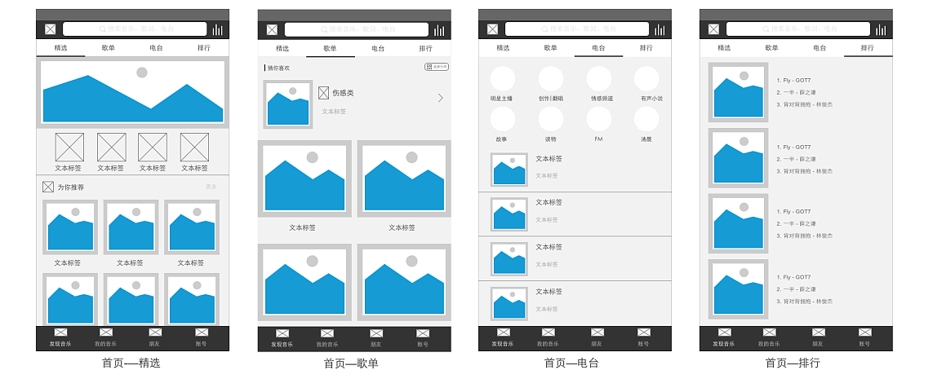
低保真原型(例)
以纸笔原型和Balsamip Mockups为代表

Slide 31
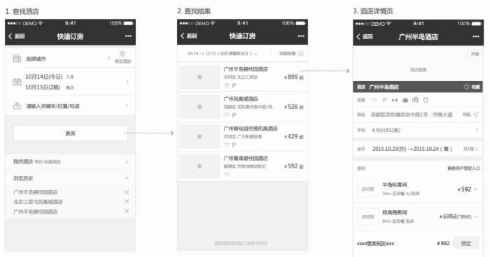
中保真原型(例)
以Axure和Mockplus为代表

Slide 32
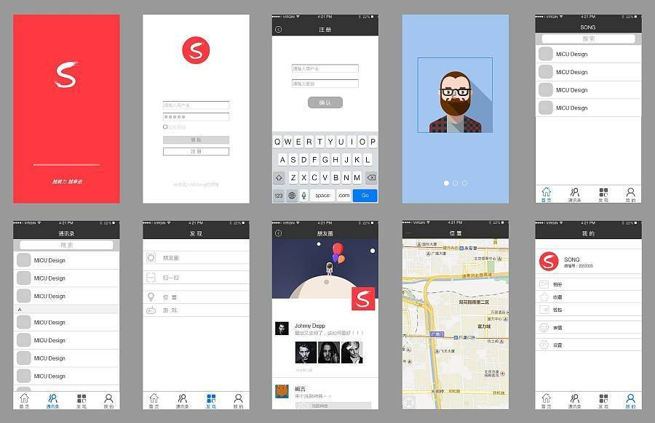
高保真原型(例)
以Justinmind和Adobe XD为代表

Slide 33
界面原型的优点
1.让用户实实在在的感受产品
2. 用于测试，提早找到产品的问题
3.沟通方便，言之有物，不是空想的交流
4.提高产品设计的工作效率

Slide 34
界面原型的缺点
1.耗费一定的时间和花费，在需求较为简单，时间紧迫的时候，原型应该尽量简单。
2.原型设计可能会约束设计师的想法，做的越细，设计师发挥的空间越小，打击了设计师的积极性。如果没有足够的设计能力，不应该做保真度非常高的设计。
3.如果设计人员知识有限，可能无法估计到实现的难度，造成产品开发时间不受控制。

Slide 35
设计交互的步骤
Part 2
Design interaction steps

Slide 36
设计交互的步骤
创建用户模型：
基于用户调用得到的用户行为模式，设计师创建场景或者用户故事或者storyboard来描绘设计中产品将来可能的形态。
用户调研：
使交互设计师调查了解用户及其相关使用的场景，以便对其有深刻的认识，从而为后继设计提供良好的基础。
概念设计：
综合考虑用户调研的结果、技术可行性、以及商业机会，交互设计师为设计的目标创建概念。整个过程可能来回迭代进行多次。
创建界面流程
——《UML2基础、建模与设计教程》p28-p30

Slide 37
设计交互的步骤
开发原型以及用户测试：
交互设计师通过设计原型来测试设计方案。原型大致可分三类：功能测试的原型，感官测试原型以及实现测试原型。
统测试：
系统实现完毕的测试阶段，可能通过用户测试发现设计的缺陷;设计师需要根据情况对方案进行合理的修改。
实现：
交互式设计师需要参与方案的实现，以确保方案实现是严格忠于原来的设计的;同时，也要准备进行必要的方案修改，以确保修改不伤害原有设计的完整概念。
——《UML2基础、建模与设计教程》p28-p30

Slide 38
各类原型工具比较
Part 3
Comparison of various prototyping tools

Slide 39
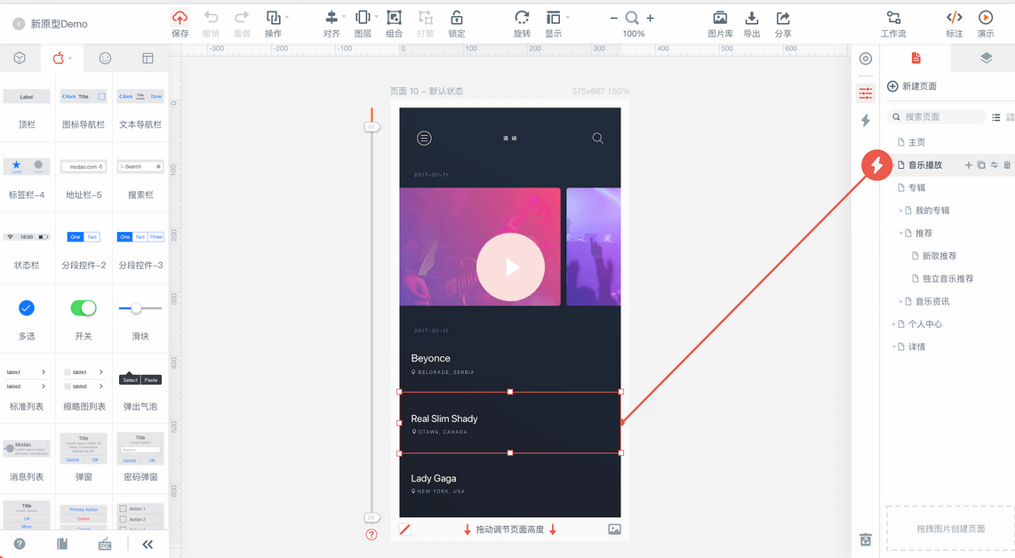
各种原型工具的比较
墨刀
作为一款专注移动应用的原型工具，墨刀把全部功能都进行了模块化，用户也能选择页面切换特效及主题，操作方式也相对简便，大部分操作都可通过拖拽来完成。现在，墨刀已实现了云端保存、手机实时预览、在线评论等功能。
注：更适用于app的界面设计

Slide 40
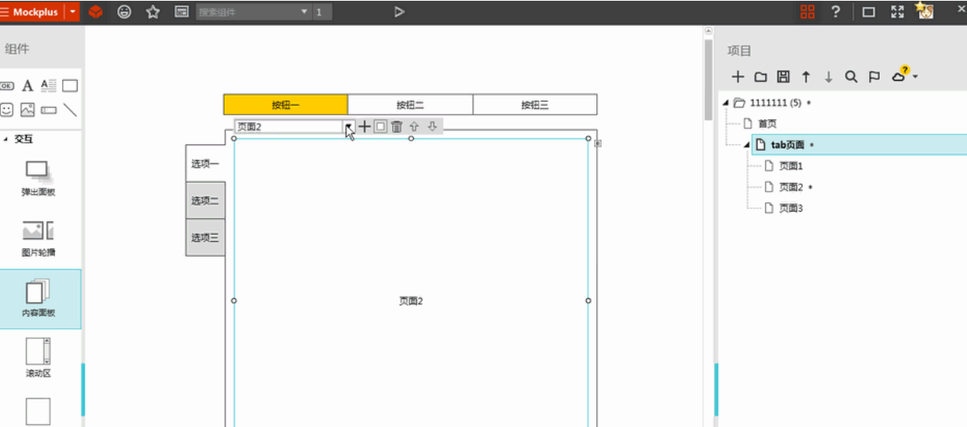
各种原型工具的比较
Mockplus（摹客）
一款简洁快速的原型图设计工具。适合软件团队、个人在软件开发的设计阶段使用。其低保真、无需学习、快速上手、功能够用。并能够很好地表达自己的设计。
无缝真机预览：可直接实现设计和移动设备之间的通讯，直接预览，不需要任何第三方设备。

Slide 41
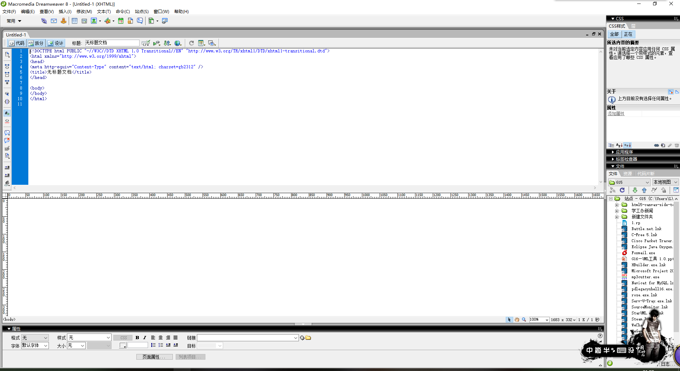
各种原型工具的比较
DreamWeaver
DreamWeaver是一款集网页制作和管理网站于一身的所见即所得网页编辑器
优点：1.制作效率高 2.网站控制 3.无可比拟的控制能力
缺点：1.效果难一致 2.代码难控制

Slide 42
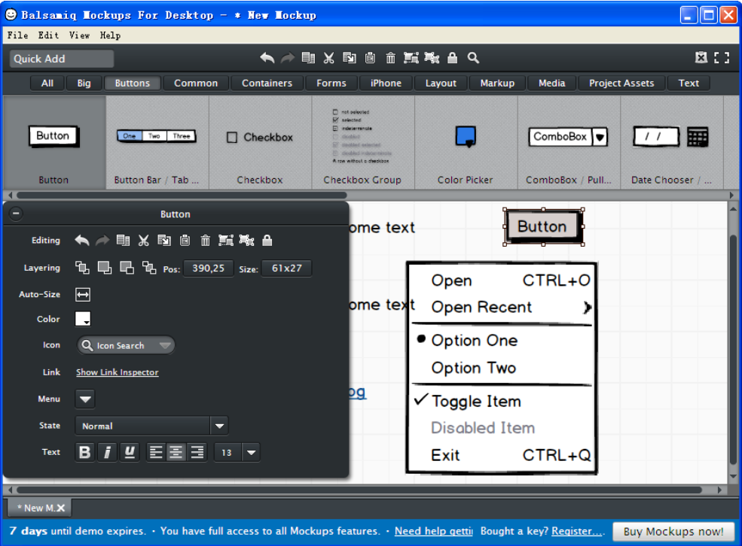
各种原型工具的比较
Balsamiq Mockups
Balsamiq Mockups是一款共享软件，在软件产品原型图设计领域，特别是web原型图设计领域，具有丰富的表现形式。
优点：1.制作效率高 2.手绘风格很酷 3.现成控件和图标
缺点：1.太贵 2.控件库可能不够

Slide 43
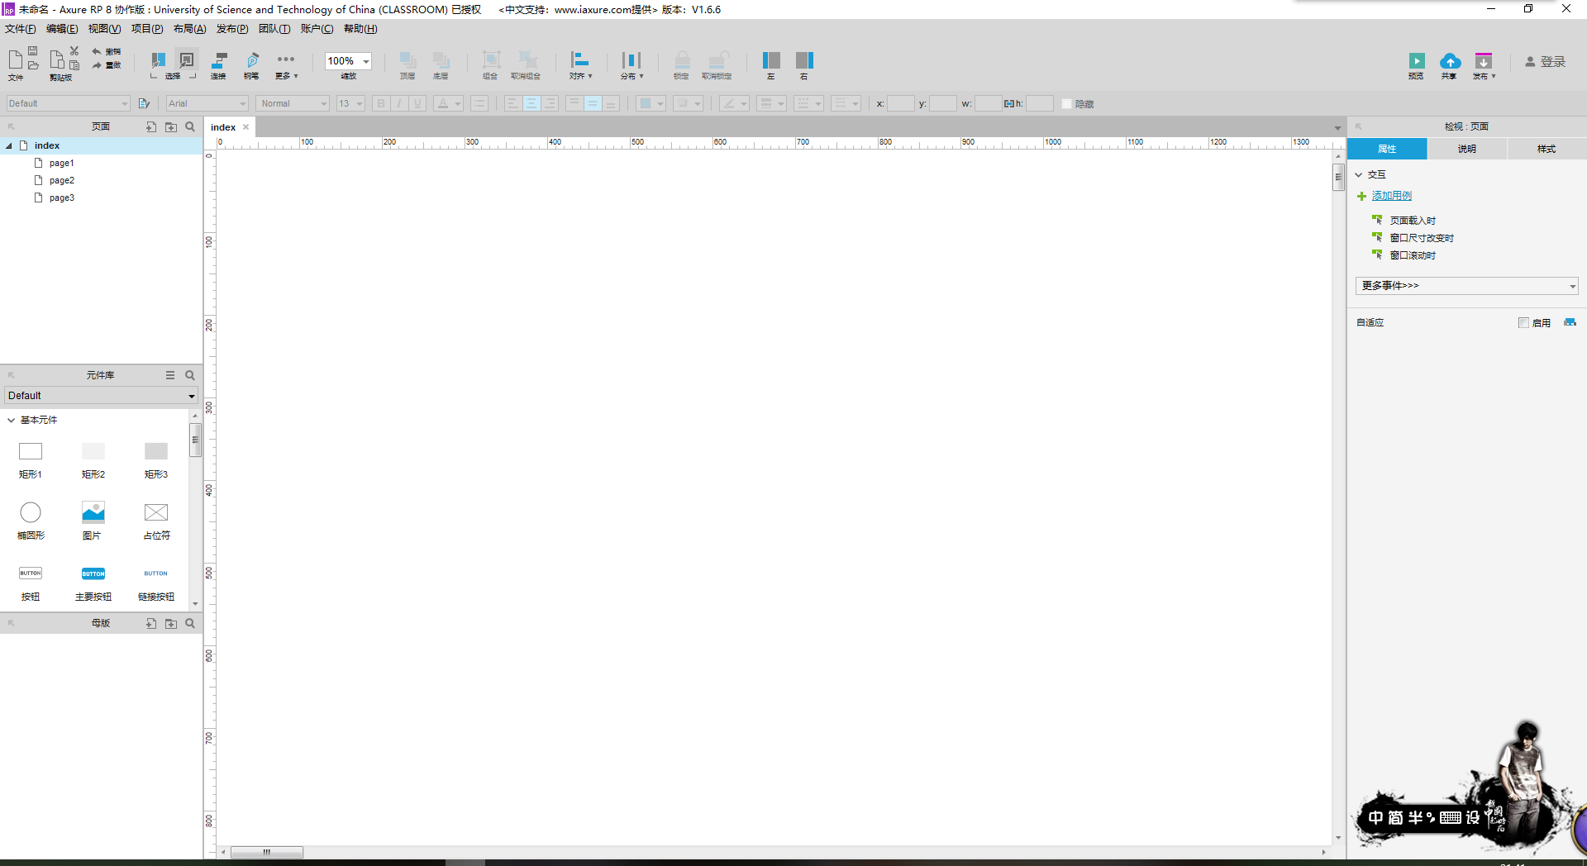
各种原型工具的比较
Axure RP 8
Axure RP，即Axure RapidPrototyping是最常用的快速原型设计工具之一，能够快捷而简便的制作产品原型，并可自动生成用于演示的网页文件和规格文件，以提供演示与开发。

Slide 44
Axure RP 8介绍
Part 4
Introduce of Axure RP 8

Slide 45
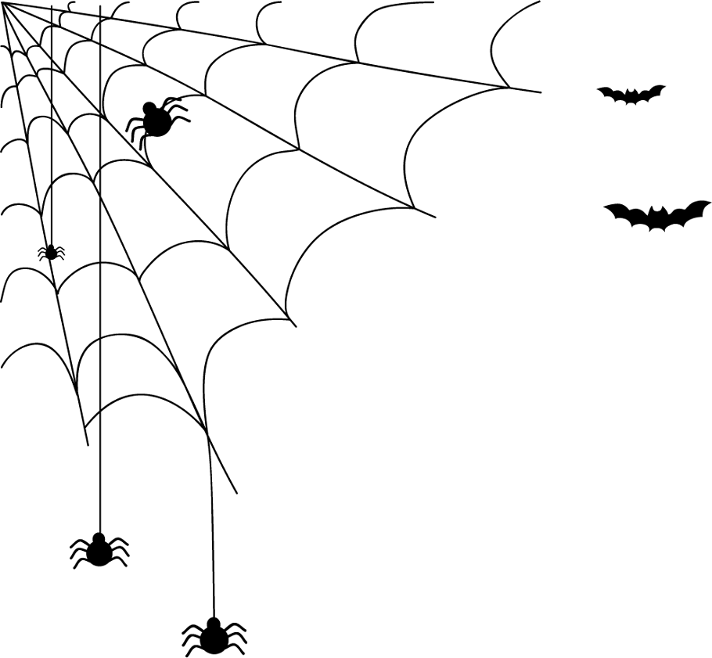
简介
Axure RP是一款专业的快速原型设计工具。Axure代表美国Axure公司；RP则是Rapid Prototyping（快速原型）的缩写。
Axure RP是美国Axure Software Solution公司旗舰产品，是一个专业的快速原型设计工具，让负责定义需求和规格、设计功能和界面的专家能够快速创建应用软件或Web网站的线框图、流程图、原型和规格说明文档。作为专业的原型设计工具，它能快速、高效的创建原型，同时支持多人协作设计和版本控制管理 。

Slide 46
软件用途
页面设计
交互设计
Axure可提供零编程基础下，快速生成界面原型的功能。
可极大地提高需求分析师与客户、UI设计、开发人员之间的沟通效率。
Axure可实现各类条件触发事件，点击跳跃，悬停变化等。
可更加清晰的表现出各类页面之间的跳转关系，及各类点击效果。

Slide 47
版本比较
Axure rp 7：
优点：1.版本相对稳定
2.素材较多
3.教程较多
缺点：1.版本比较老
2.原型文件不向下兼容
Axure rp 7
Axure rp 8
Axure rp 8：
优点：1.更强的交互界面
2.更好的标注部件
3.可自行绘制图形
缺点：1.版本尚不稳定
2.试用到期需购买正版

Slide 48
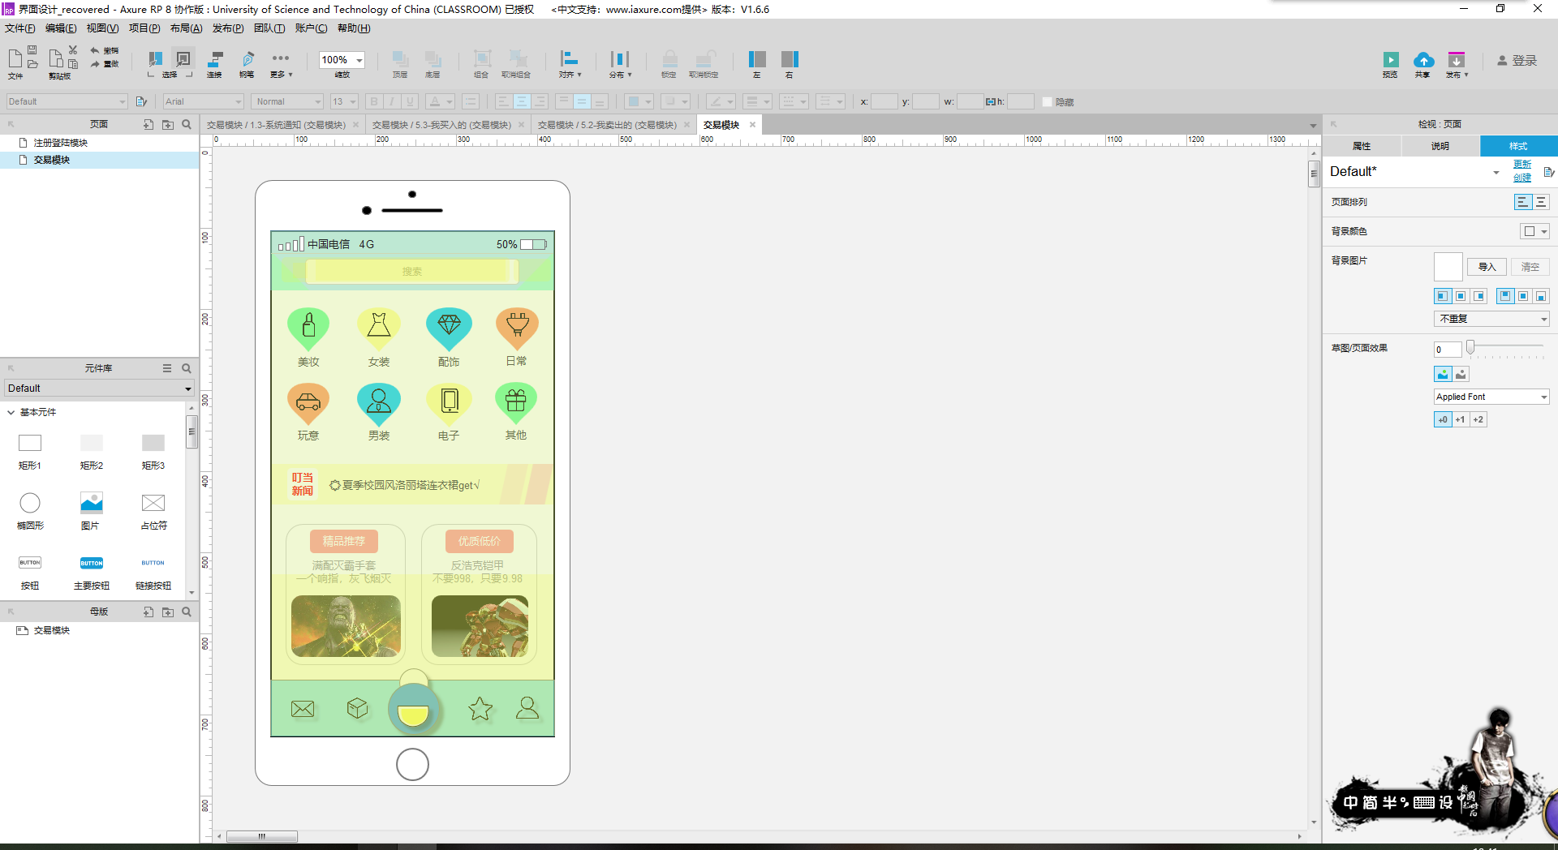
Axure RP 8使用介绍
菜单栏和工具栏
页面
（站点地图）
绘制（工作区）
元件库
属性
说明
样式
母版
（模板）

Slide 49
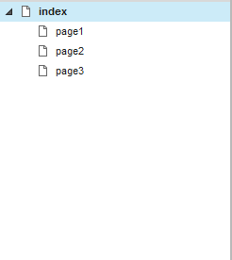
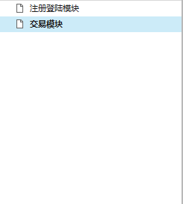
Axure RP 8使用介绍
初始
页面显示区域
可以在页面较多的时候更清晰地归类，让设计人员更好的了解界面的构造。
上学期制作
使用了动态面板，可以将一些页面中不变的元素固定，只改变部分区域

Slide 50
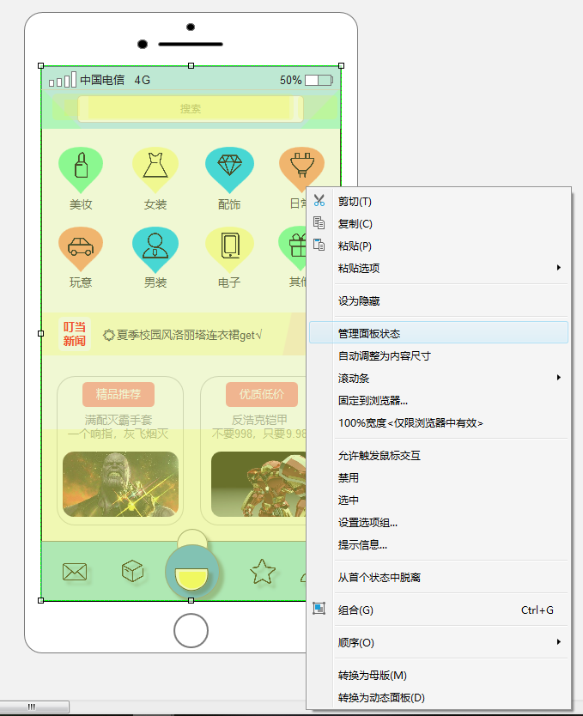
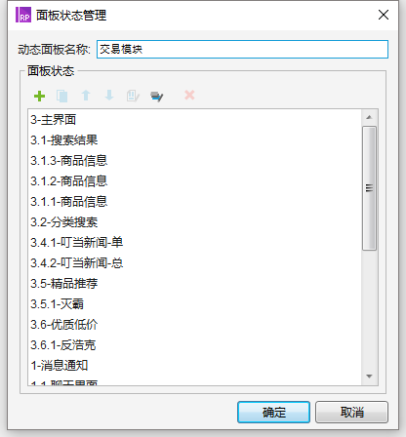
Axure RP 8使用介绍
动态面板
手机的外框是不变的，只要改变屏幕内的内容即可，为了将来万一修改外框时不用每个界面都改一遍，使用了动态面板
通过“管理你面板状态”，可以增加、删除、进入一个新的页面。动态面板可以嵌套。

Slide 51
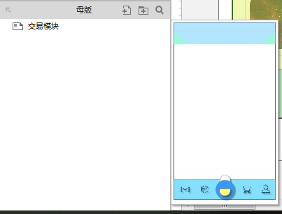
Axure RP 8使用介绍
母板
多个界面中不变的部分，也可以用生成母版来固定。双击即可随时编辑母版。
优点：
1.复用，一个母版可以同时添加到多个页面,只需在模板中修改一次，就可
以实现所有页面被调用的母版同步更新，可以大大加快原型的制作速度。
2.减小Axure文件的大小，复用不重复计算文件大小。特别是，针对一些图
片素材也会制作成母版，一是会大幅度减小文件的大小，二是运行速度也
会有大的提升。
3.同一个解决方案在整个项目中多次进行复用，可以保持原型设计的一致性。

Slide 52
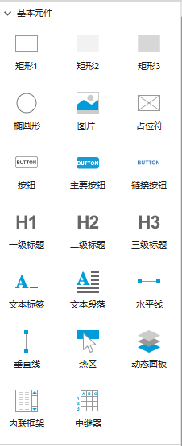
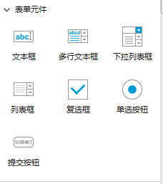
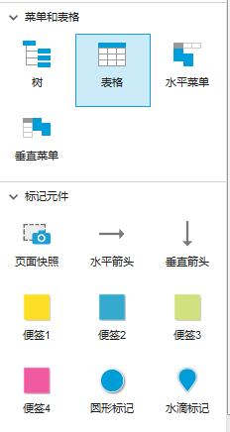
Axure RP 8使用介绍
各种元件工具区域
Axure RP 8提供了许多常用的元件，直接拖到绘制区，再经过修改各种属性，即可生成目标。

Slide 53
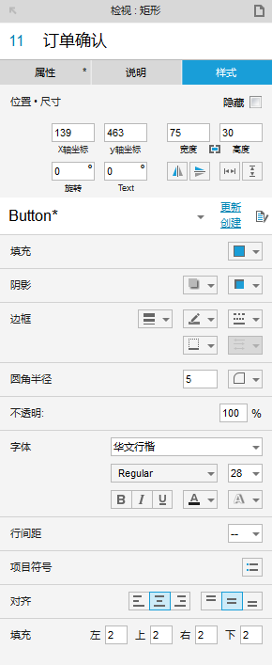
Axure RP 8使用介绍
样式
在样式中可以改变元件的许多样式，让你的界面独一无二，并且更加好看。
ps: 由于元件过多，届时使用动作的时候会分不清自己选择的元件，所以最好给需要变动的元件规定一个名称。

Slide 54
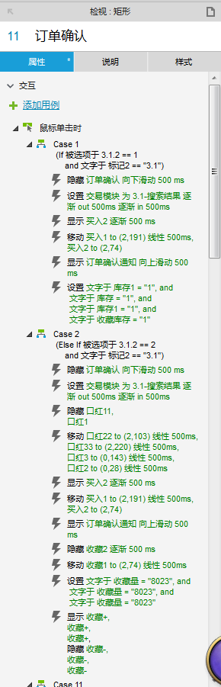
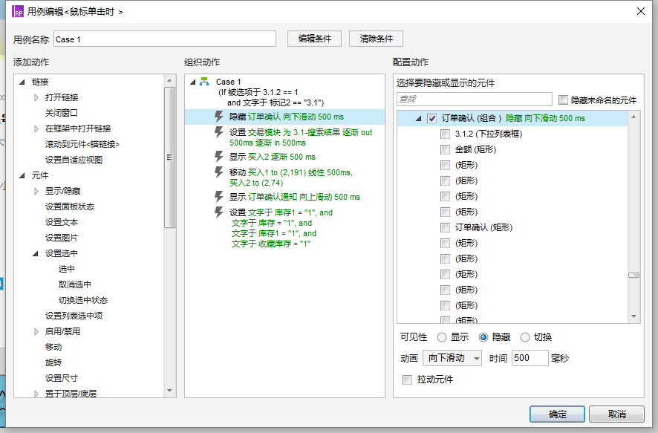
Axure RP 8使用介绍
属性
在属性中，设计师可以自行添加交互动作、事件、链接等功能，实现页面间的交互，实现人机交互。

Slide 55
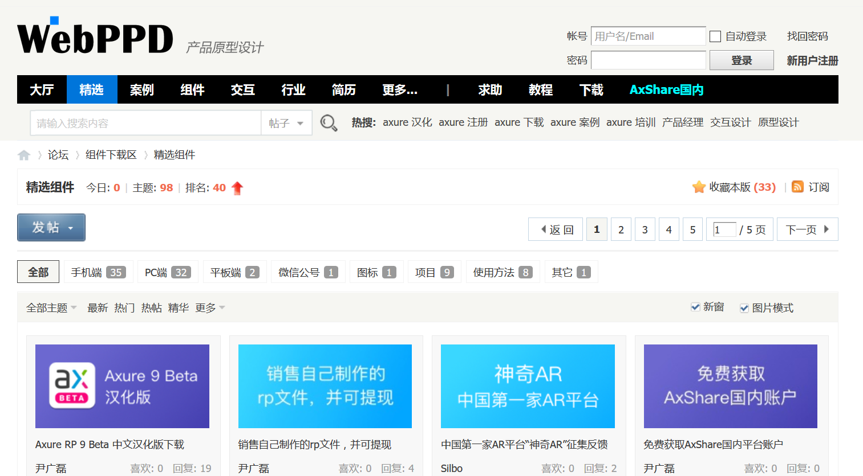
webPPD

Slide 56
提问
（1）
原型的类型有哪些？它们的特点分别有什么？
答：低保真模型：快速便捷，但界面不够精细
中保真模型：有一定的细节和功能，会花费一些时间
高保真模型：时间花费较长，但细节丰富，降低沟通成本

Slide 57
提问
（2）
界面原型使用的时期？
答：在先启阶段的初期或在精化阶段

Slide 58
提问
（3）
请问在Axure RP中母版的作用？
答：1.复用，一个母版可以同时添加到多个页面,只需在模板中修改一次，就可以实现所有页面被调用的母版同步更新，可以大大加快原型的制作速度。
2.减小Axure文件的大小，复用不重复计算文件大小。特别是，针对一些图
片素材也会制作成母版，一是会大幅度减小文件的大小，二是运行速度也
会有大的提升。
3.同一个解决方案在整个项目中多次进行复用，可以保持原型设计的一致性。

Slide 59
参考文献
Part 5
Reference

Slide 60
参考资料
1、Grady, Booch, James, Rumbaugh, Ivar, Jacobson. UML用户指南[M]. 北京市 丰台区成寿寺路11号:人民邮电出版社, 2017. -- P2-31
2、Karl Wiegers、Joe Beattty. 《软件需求》第三版 [M]. 北京清华大 学学研大厦A座:清华大 学出版社, 2017.
--第十五章
3、百度百科-
https://baike.baidu.com/item/axure%20rp/9653646?fr=aladdin
【2018-11-3 10:05am】
4、CSDN博客-
https://blog.csdn.net/lidatgb/article/details/8250717
【2018/11/3 10:07 pm】
5、CSDN博客-https://blog.csdn.net/syc434432458/article/details/53991267
【2018/11/3 10:12 pm】

Slide 61
小组成员分工及评分
Part 6
Group members and division of labour

Slide 62
小组成员分工
徐毓茜
翻转ppt协作：RP工具资料查找及第二次修改
马益亮
翻转ppt协作：简介描述资料查找
陈佳敏
翻转ppt的主要制作:整合排版并部分附上截图和说明
陈依伦
翻转ppt协作：问题部分制作及第一次修改
吕煜杰
翻转ppt协作：多种工具比较资料查找

Slide 63
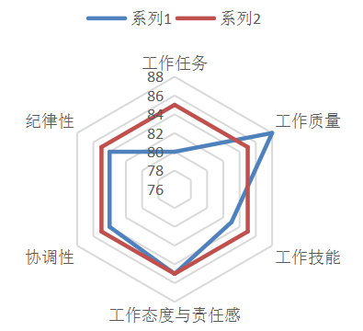
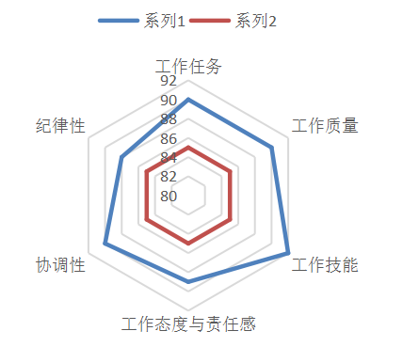
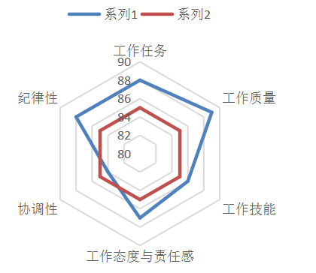
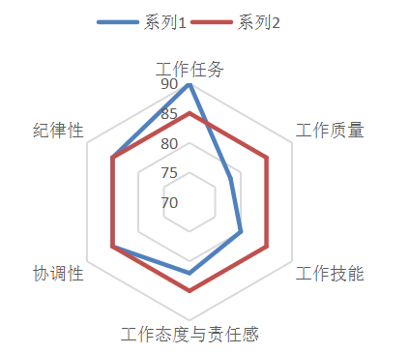
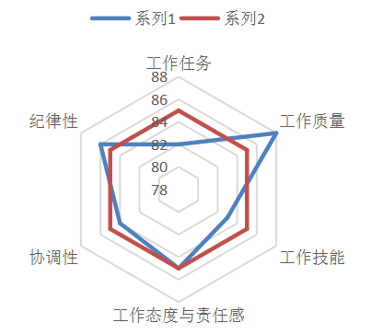
小组成员绩效雷达图
陈依伦
陈佳敏
徐毓茜
吕煜杰
马益亮

Slide 64
小组成员评分
陈佳敏
95
徐毓茜
94
陈依伦
93
马益亮
92
吕煜杰
91

Slide 65
感谢您的聆听
被评审小组：G16
指导老师：杨枨

